Slide 1
intercorso APC maggio 2025 Accurso fabio – m63001723

Slide 2
Traccia
Un sistema è composto da 3 unità, A, B e C, tra loro collegate mediante due periferiche parallele che interconnettono A con B e A con C rispettivamente. I messaggi hanno un primo carattere identificativo che può essere pari a 0 o ad un valore diverso da 0. Il sistema opera in due fasi successive come descritto di seguito:
• (Fase 1) A riceve K messaggi di N caratteri da B e da C in modo alternato. In ordine non prefissato, quindi si parte da B o da C, e non ci sono sovrapposizioni fra i messaggi ricevuti da B e da C;
• (Fase 2) Al termine della fase1, il nodo A continua nella stessa modalità alternata e termina la ricezione dei messaggi se due messaggi ricevuti (dalle due diverse periferiche) hanno il carattere identificativo del messaggio pari a 0.
Si progetti e implementi l’unità A specificando:
1) Risposta A1 - Architettura complessiva: rappresentazione grafica schematica dell’architettura complessiva del sistema, in termini dei componenti di ciascuna unità (CPU, memoria, bus, dispositivi) e delle relative interconnessioni, in cui siano evidenziati i principali collegamenti e le linee di interruzione previste.
2) Risposta A2 -Protocolli: diagrammi temporali che rappresentino i principali protocolli di comunicazione utilizzati fra i dispositivi (ad es. i protocolli utilizzati per la scrittura e/o la lettura su/da periferica parallela).
3) Risposta A3 - Mappa della memoria: rappresentazione grafica schematica del contenuto della memoria RAM e ROM con riferimento alle aree dati e codice del programma implementato e al vettore delle eccezioni (solo per la specifica unità richiesta).
4) Risposta A4 - Descrizione di alto livello del programma implementato: descrizione mediante pseudocodice dei principali passi effettuati in ciascuno dei moduli software che compongono il programma (si richiede cioè un diagramma separato per il “main” e per ciascuna ISR prevista). In tale descrizione, lo studente deve specificare chiaramente le assunzioni fatte circa il comportamento delle periferiche, ad esempio legato alla gestione di possibili “conflitti” sull’accesso a dati globali e/o alla gestione di possibili “sovrapposizioni” di messaggi dovute alla diversa velocità di elaborazione dei dispositivi coinvolti.
5) Risposta A5 -Implementazione: codice Assembly Motorola 68000 per il sistema progettato. Gli studenti sono invitati a inserire commenti nel codice almeno nelle parti salienti (ad esempio, nella configurazione delle periferiche e nell’utilizzo di variabili globali) per favorire una migliore leggibilità e comprensione dell’elaborato.

Slide 3
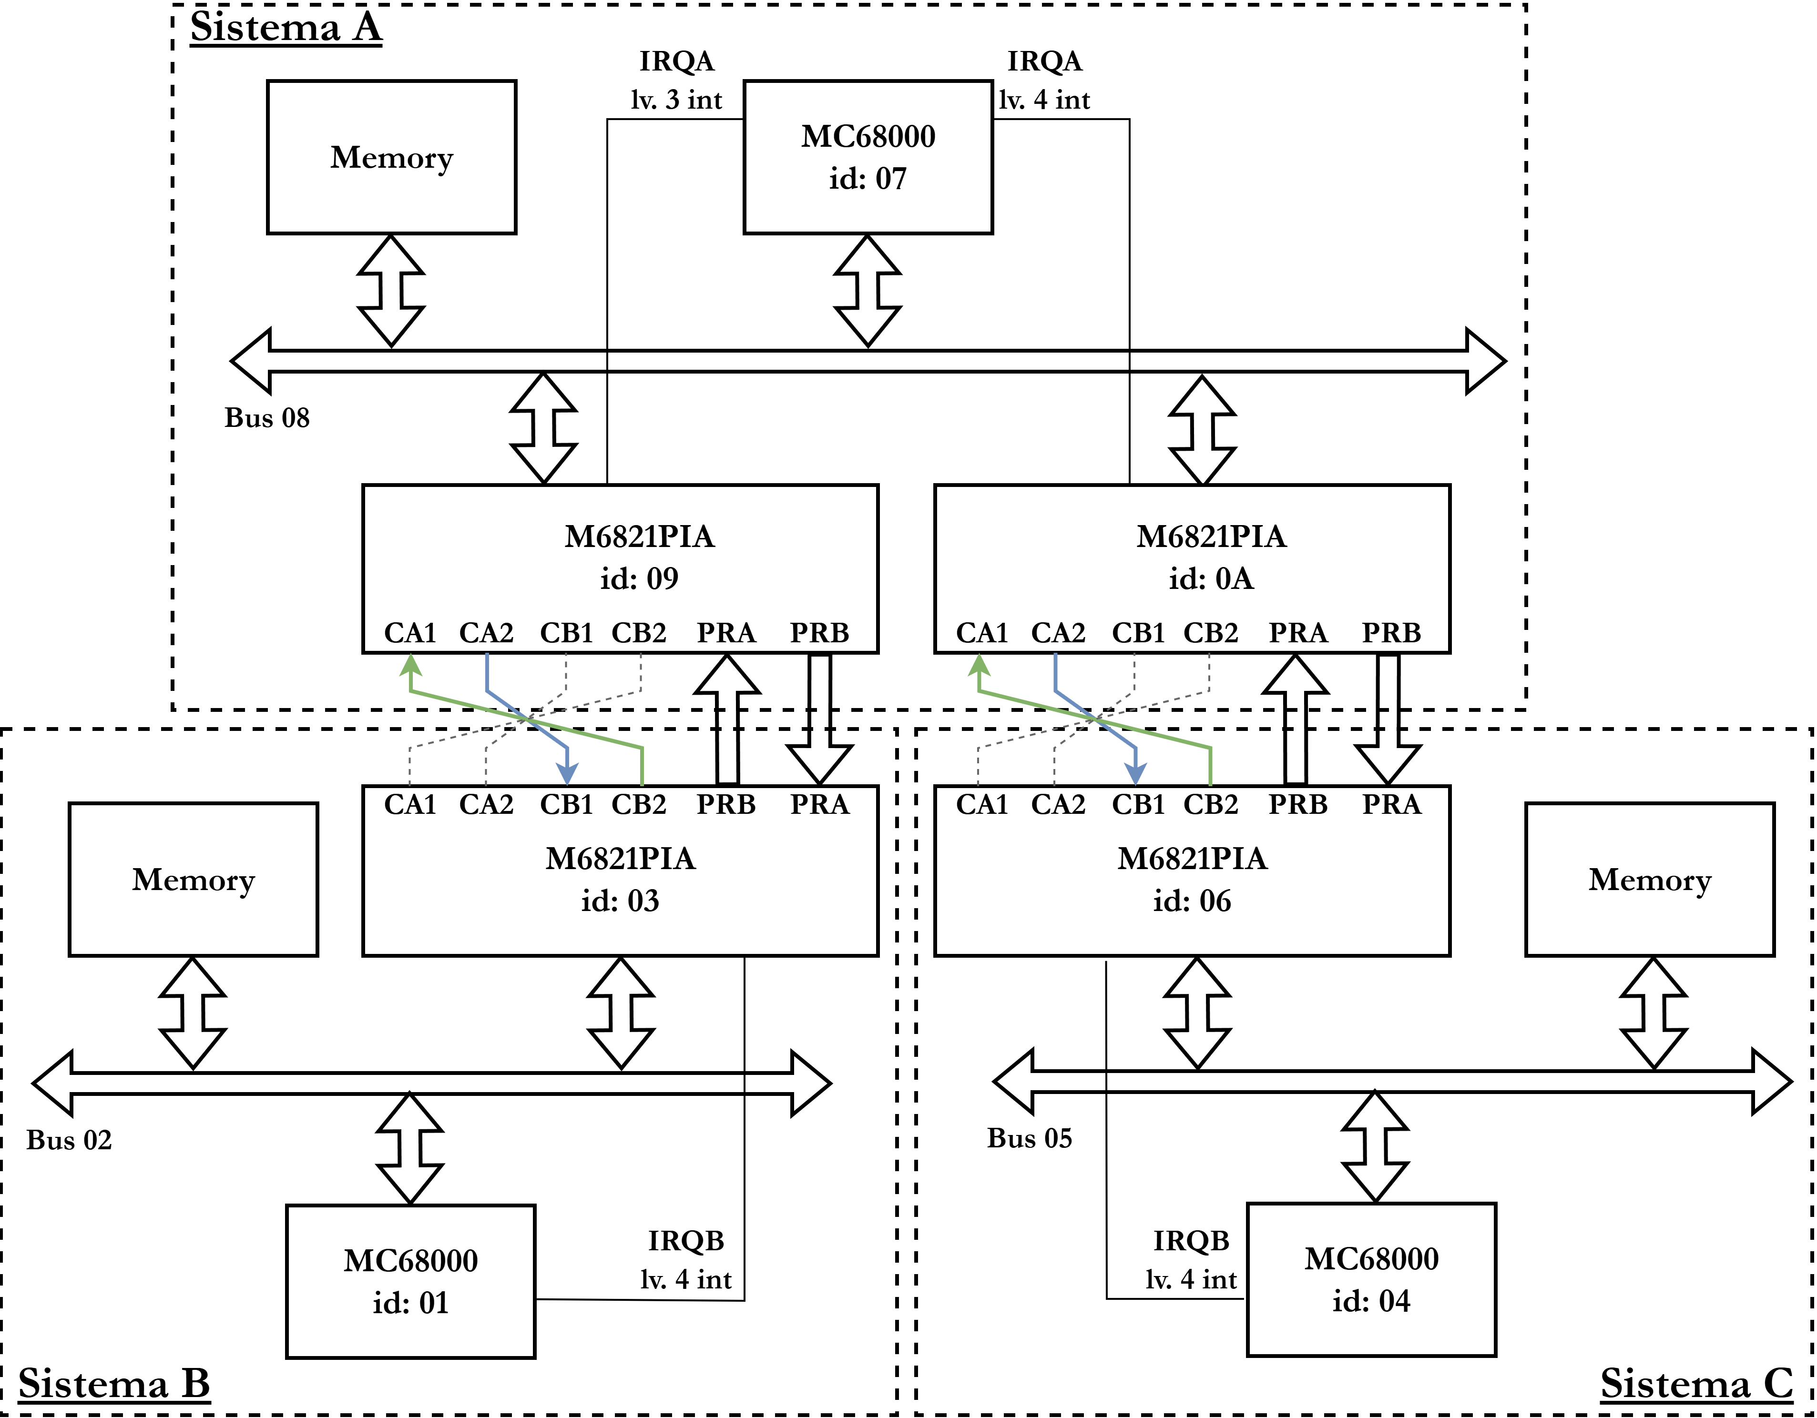
Punto 1: Architettura Complessiva

Slide 4
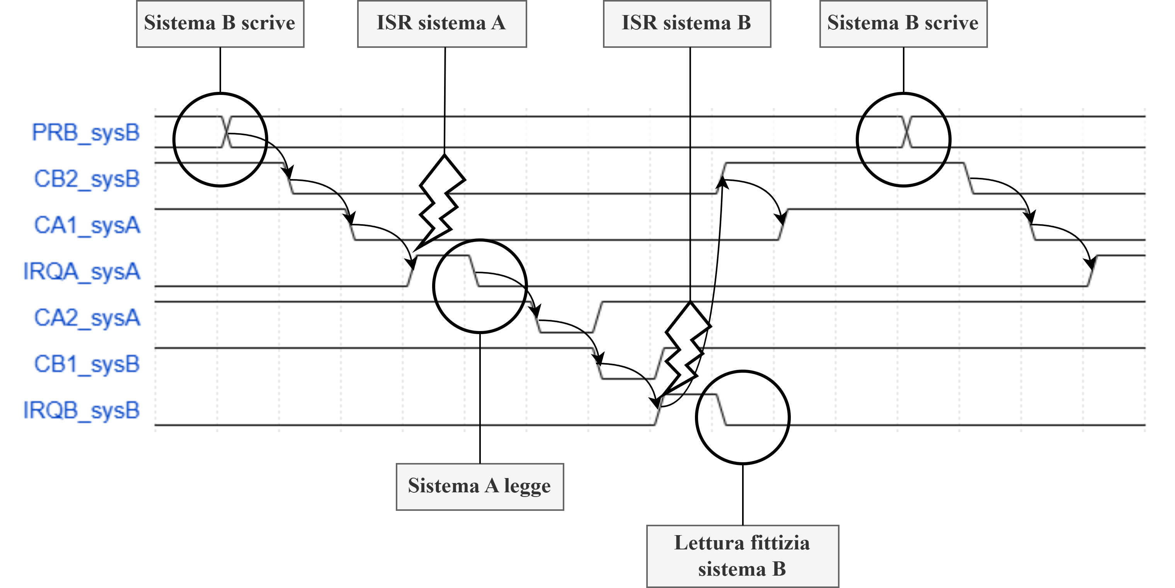
Punto 2: Protocolli
Il sistema A è collegato ai sistemi B e C tramite due PIA
Le PIA sono interconnesse in maniera tale che possa essere instaurato un handshaking tra il porto A del sistema A e il porto B di ciascuno dei due sistemi (B e C)

Slide 5
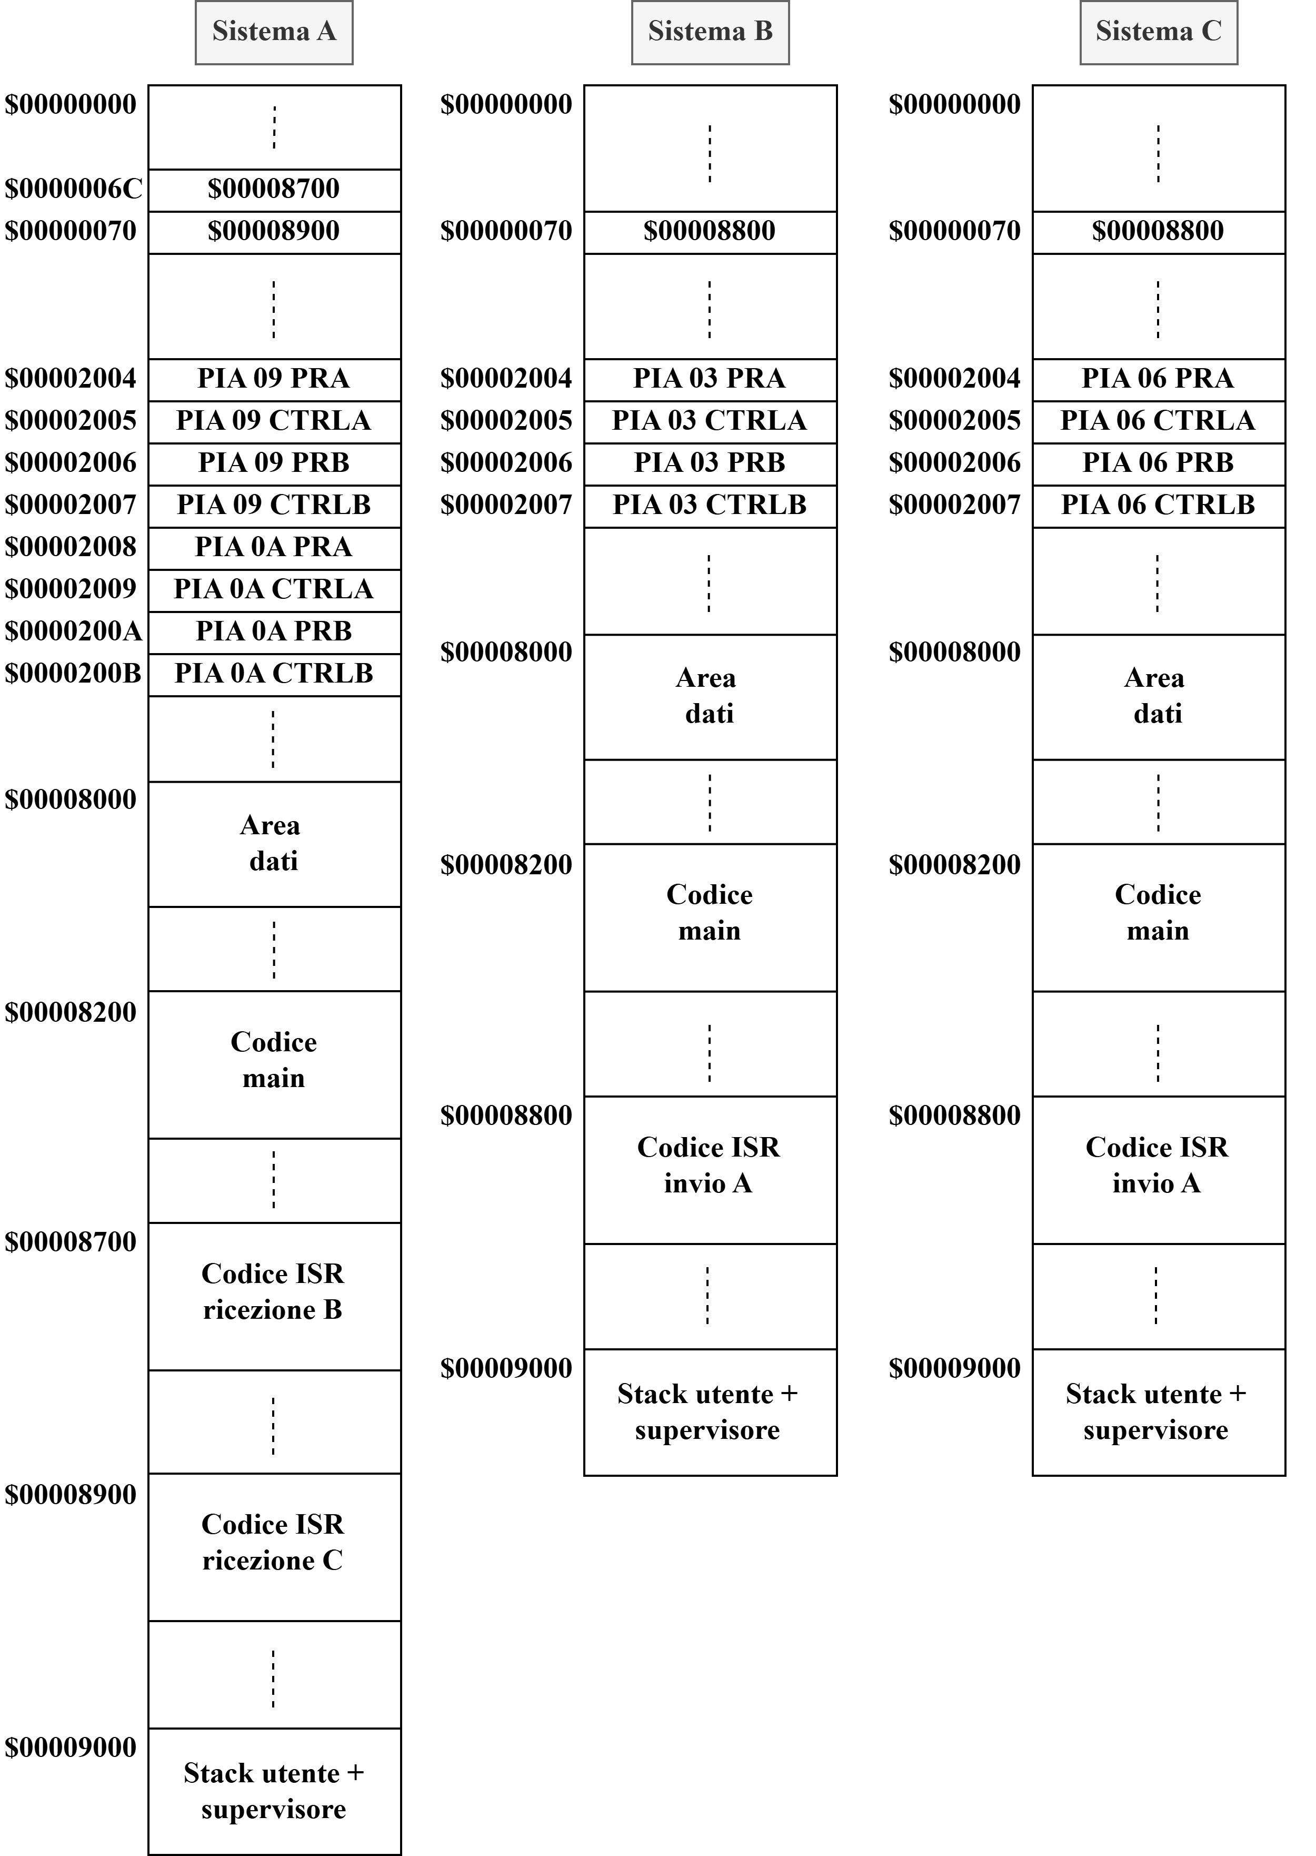
Punto 3: Mappa della memoria

Slide 6
Punto 4: Condizioni di Funzionamento – Descrizione del conflitto individuato – Soluzione
Condizioni di Funzionamento : Variabili Utilizzate
1- possesso : Data la condizione di intervallare la ricezione di un INTERO messaggio (composto da N caratteri) da B e da C, la variabile possesso indica se il sistema A stia ricevendo il messaggio corrente da B ( possesso = is_reading_B), da C ( possesso=is_reading_C) o da nessuno dei due (possesso = is_reading_none).
2- end_b : Questa variabile indica se siano ricevuti entrambi i messaggi dal sistema B in una iterazione. In altre parole, end_b=1 quando A memorizza 2 messaggi (numero di messaggi di B durante una iterazione) di N caratteri da B.
3- end_c : Analogo ad end_b (differentemente in C, il numero di messaggi di C in una iterazione è 1).
4- ctr_char : Contatore dei caratteri ricevuti del messaggio corrente ( questa variabile varia sempre tra 0 ed N, non appena si raggiunge N viene posta a 0 per il conteggio del messaggio successivo).
5- ctr_mex_b: Contatore dei messaggi ( ognuno composto da N caratteri) già ricevuti da B durante una iterazione. Il valore di questa variabile varia tra 0 a 2, nel momento in cui termina una iterazione, ossia si ricevono due messaggi da b ed uno da c, il suo valore viene posto a 0 ( ed inoltre end_B viene posto ad 1). Nota: non è necessario un analogo per C in quanto invia sempre un messaggio, non appena è compiuto end_C diviene 1.
6- k : Contatore delle iterazioni, questo contatore viene incrementato non appena end_B = 1 ed end_C = 1. Al suo incremento si verificano due condizioni: 1- Il valore di k è minore del numero massimo di K ( indicato come n_iter nello pseudo-codice), in questo caso end_B ed end_C vengono resettati per la ricezione di un messaggio in iterazione successiva. 2- Il valore di k è uguale a K, in questo caso end_B ed end_C vengono lasciati ad 1.

Slide 7
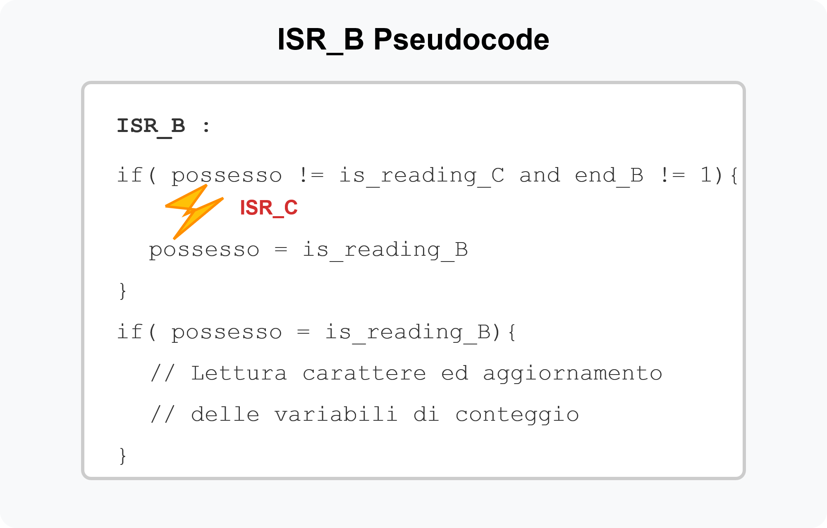
Punto 4: Condizioni di Funzionamento – Descrizione del conflitto individuato – Soluzione
Descrizione del conflitto individuato
Assunzioni: 1- Le due ISR sono speculari. 2- ISR_B è meno prioritaria di ISR_C, in altre parole se il sistema A riceve un messaggio da C, durante l’esecuzione di ISR_B, ISR_C prelaziona ISR_B.
Conflitto individuato: Per garantire l’alternanza dei messaggi tra B e C ( non ci ricezione di caratteri sovrapposti), è necessario come prima operazione andare ad aggiornare/controllare il valore della variabile di possesso.
La ISR_B può leggere un carattere solo se possesso è diverso da is_reading_C ed end_B è diverso da 1.
Se la ISR_C (più prioritaria e SPECURLARE AD ISR_B) interrompe ISR_B tra i controlli delle variabili possesso ed end_B ( entrambi superati per B) e l’effettivo aggiornamento in memoria di possesso, LEGGERA’ UN VALORE DI POSSESSO DIVERSO DA IS_READING_B ( la ISR_B non lo ha ancora scritto) GENERANDO UN CONFLITTO.
ISR_C andrà a leggere un carattere ed alla sua uscita ISR_B RIPRENDERA’ LA SUA ESECUZIONE, LEGGENDO ANCHE LEI UN CARATTERE.

Slide 8
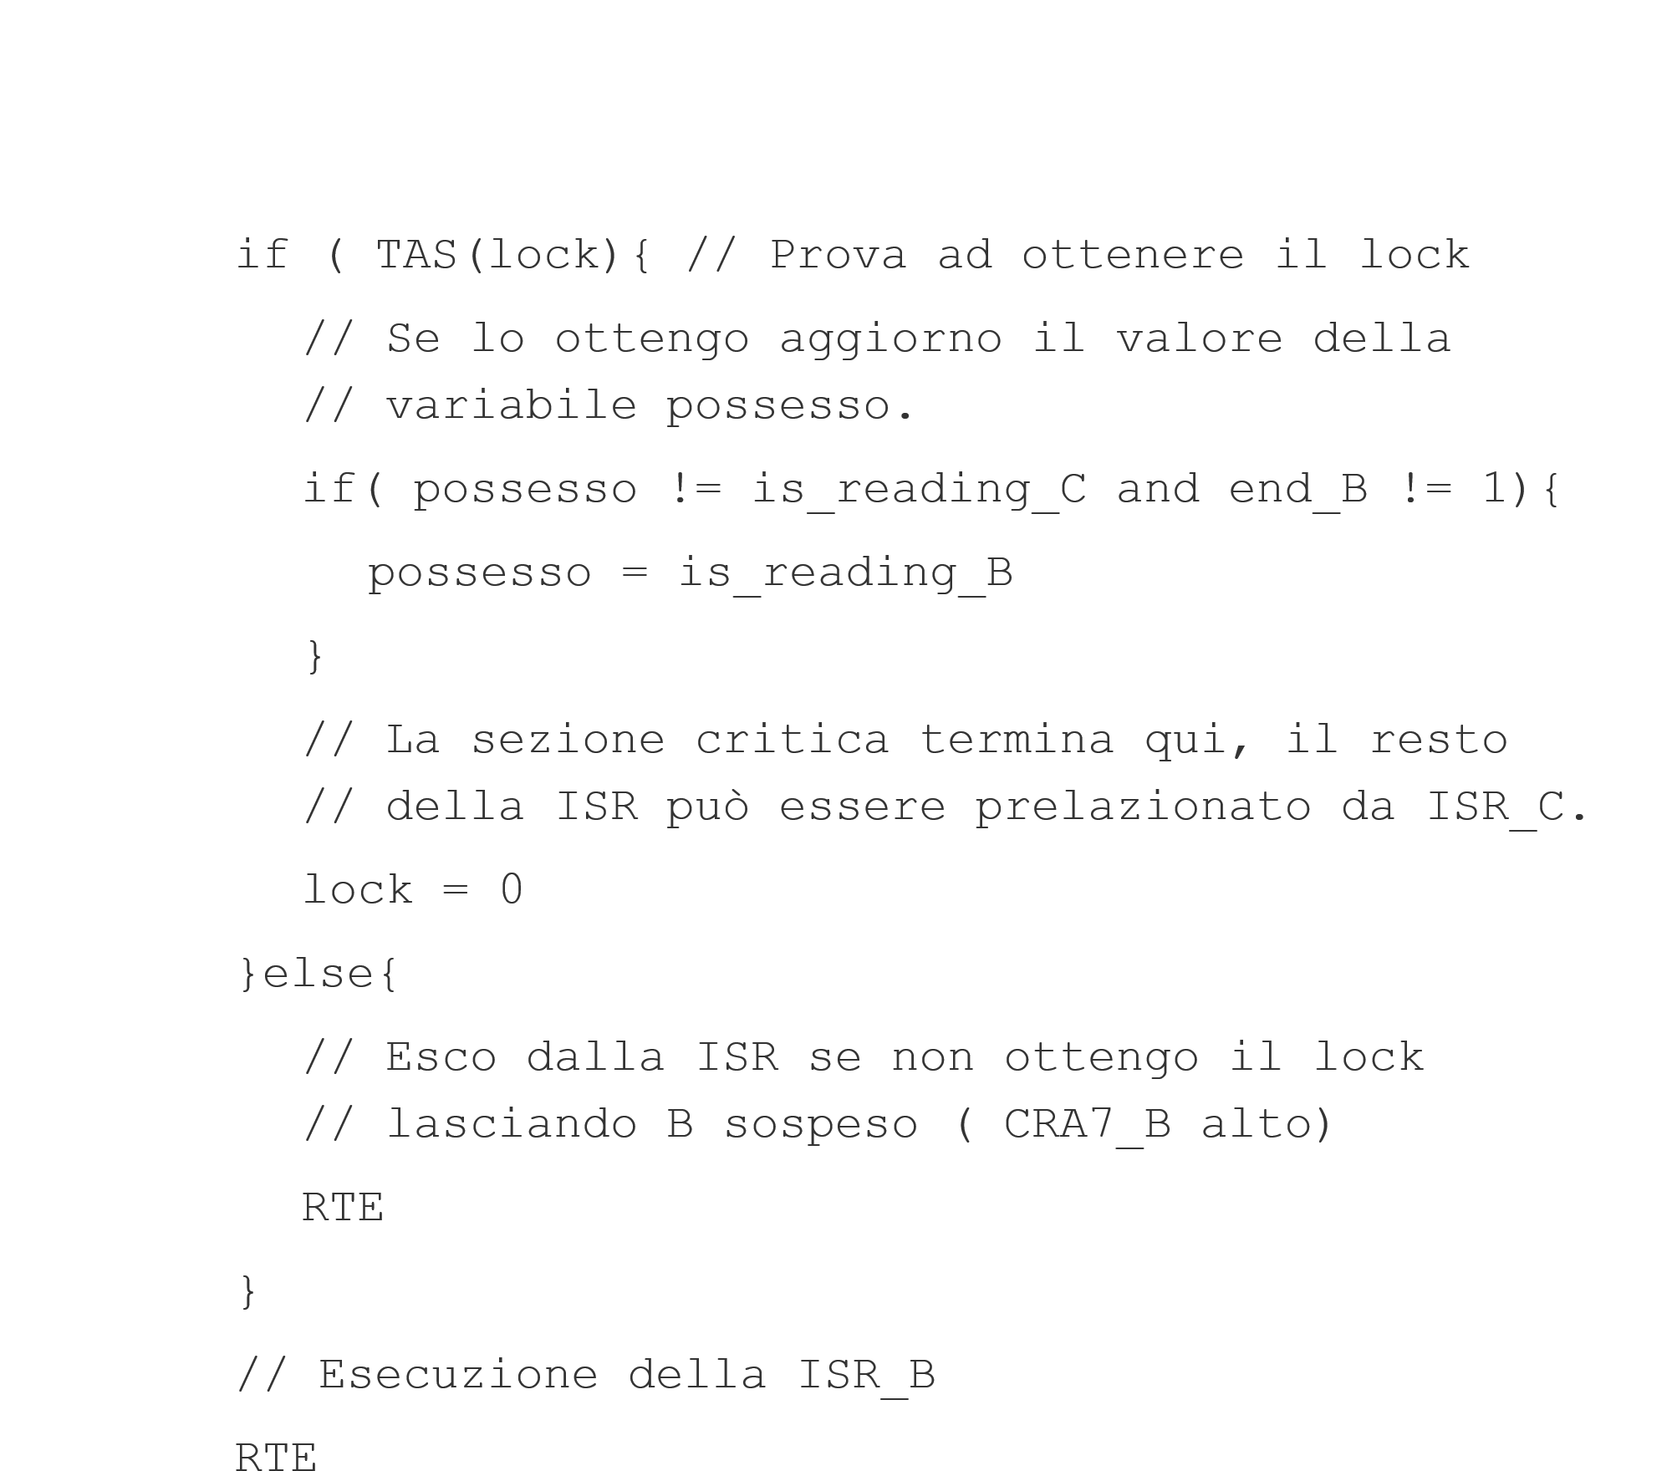
Punto 4: Condizioni di Funzionamento – Descrizione del conflitto individuato – Soluzione
Soluzione del conflitto
Per entrambe le ISR il controllo della variabile di possesso va effettuato in una sezione critica.
E’ quindi necessario utilizzare istruzione TAS ed una variabile aggiuntiva lock, per disciplinare l’accesso alla sezione critica.
Qualora ISR_C prelazioni B mentre è in sezione critica, non riuscirà ad ottenere il controllo della variabile lock ed uscirà dalla ISR, senza neanche controllare il valore della variabile possesso ( idem ISR_B).

Slide 9
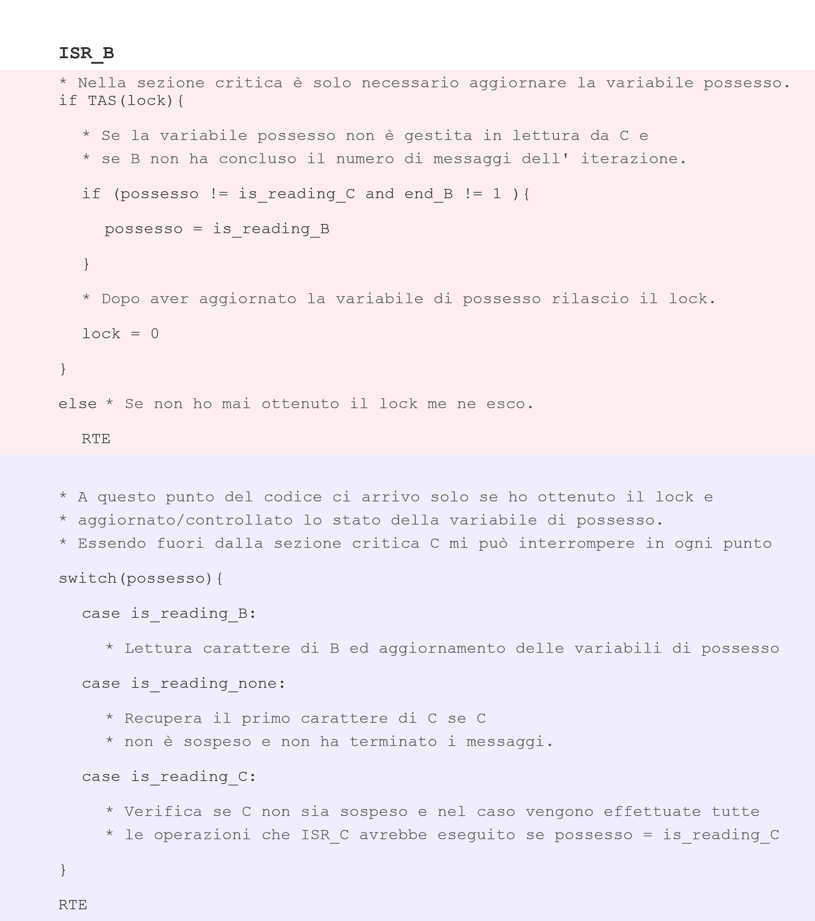
Punto 5: Pseudo-Codice ISR-B ( ISR-C speculare)
La prima parte della ISR coincide con la sezione critica dove si aggiorna/controlla la variabile di possesso.
​
La seconda porzione della ISR svolge un differente percorso a seconda del valore della variabile di possesso.

Slide 10
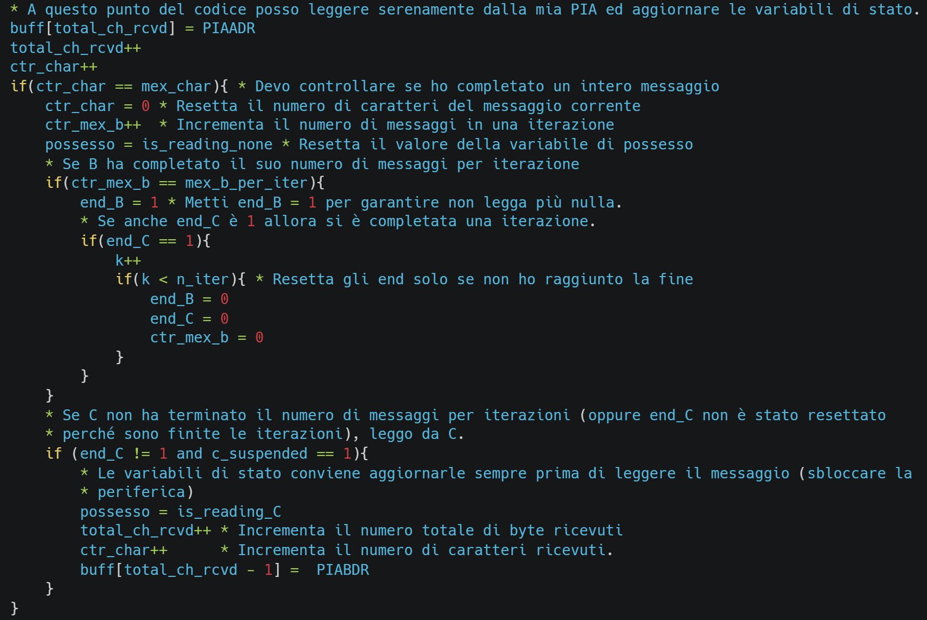
Punto 5: possesso = is_reading_B

Slide 11
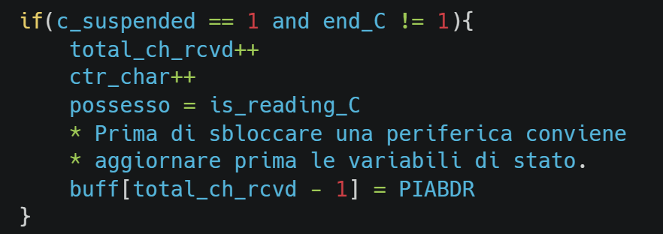
Punto 5: possesso = is_reading_none
Nel caso in cui il possesso non è di nessuno, è necessario solo:
Verificare che C non si sia sospeso durante la sezione critica di ISR_B
Se si è sospeso bisogna leggere il suo carattere.
Nota: Dato che il possesso non era "is_reading_C", si è sempre certi che questo sia il primo carattere di un messaggio di C.

Slide 12
Punto 5: possesso = is_reading_B
Nel caso in cui il possesso sia di B allora si legge il carattere ricevuto e si aggiorna il numero di caratteri ricevuti (ctr_char).
Se ctr_char è 3, si è completato un messaggio quindi si deve:
Incrementare il numero di messaggi ricevuti da B (ctr_mex_B).
Aggiornare il contatore delle iterazioni se si sono completati due messaggi di B ed un messaggio di C.
Le variabili di end vengono resettate se non è raggiunto il numero massimo di iterazioni.
Recuperare il primo carattere del messaggio C qualora C sia sospeso ed end_C sia diverso da 0.

Slide 13
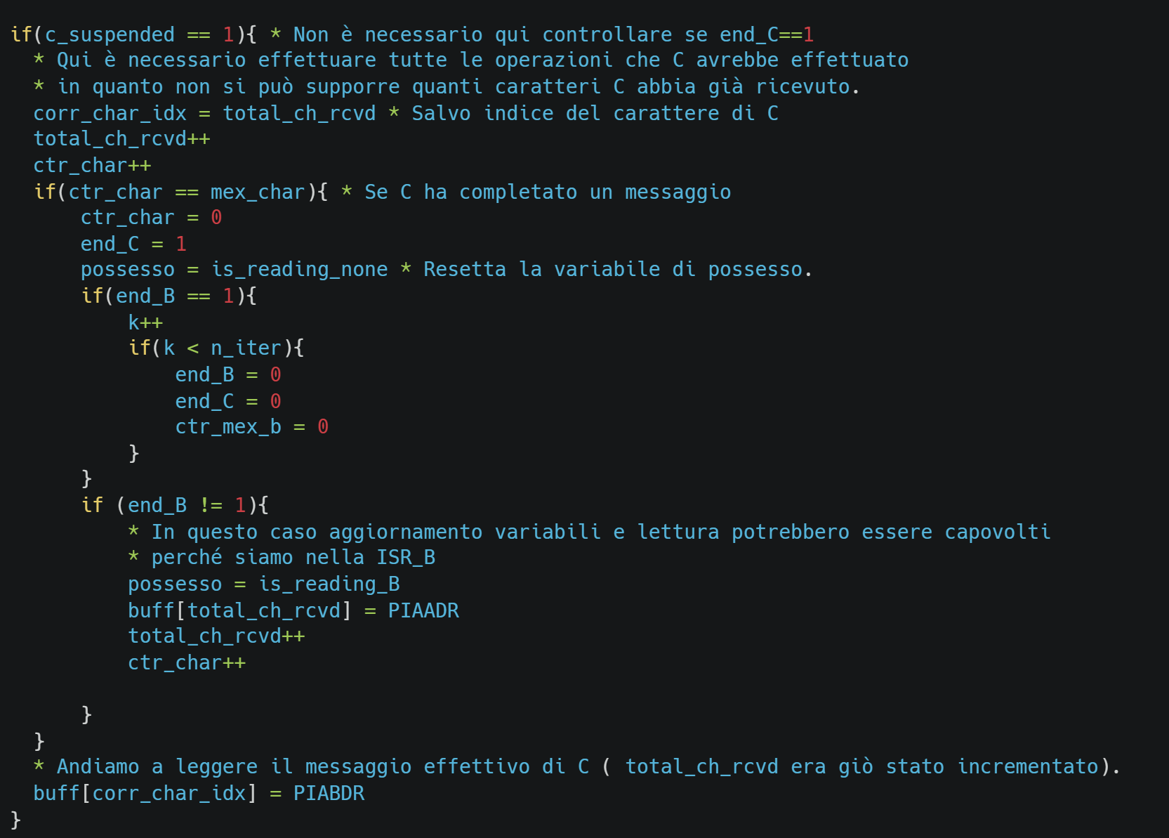
Punto 5: possesso = is_reading_C

Slide 14
Punto 5: possesso = is_reading_C
In questa casistica, è necessario effettuare tutte le operazioni che ISR_C avrebbe effettuato se avesse ottenuto il lock.
Questo perché la variabile possesso aveva già valore "is_reading_C", quindi non si possono fare assunzioni sul numero di messaggi già ricevuti da C.
Questa casistica è il duale di "is_reading_B".
La lettura dell'effettivo carattere di C, avviene soltanto alla fine del codice, in quanto potrebbe risvegliare la ISR_C prima dell'aggiornamento delle variabili di stato.

